Slide 1
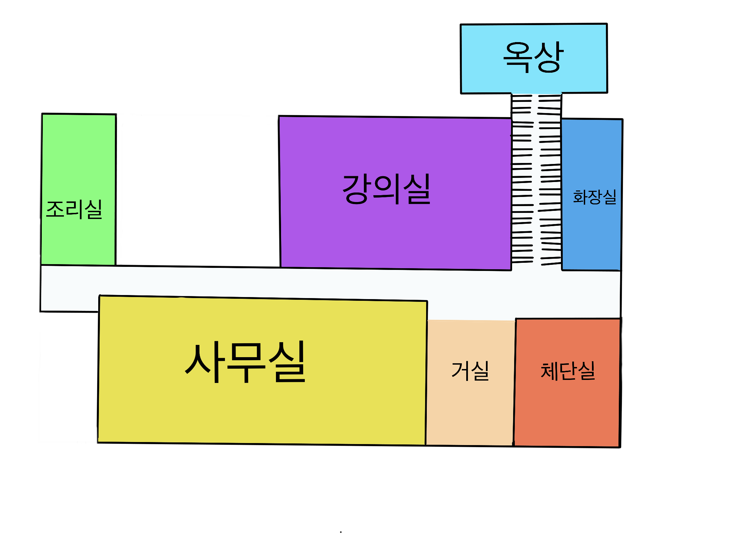
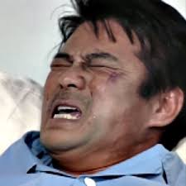
맵
체크리스트
범인
김우석
김주성
전경안
신제현
박원창
김경환
흉기
현장
추리!
보유 카드
히스토리
진행사항

Slide 2


진행 순서
파일 디스크립터 빠른 순
패킷 교환 정보
서버
클라이언트
서버
클라이언트
전체 클라이언트 : 턴 클라이언트의 선택 로그 + 맵 갱신
Ex) (원창) 님이 주사위에서 (6)이 나와 (진실의 방으로 갔습니다.)
2. 턴 클라이언트 : 추리 시작 신호
Ex) (원창) 님이 추리를 시작합니다.
전체 클라이언트 : 추리 내용
Ex) (원창) 님이 (화장실)에서 (경환)이 (주가근)으로 살해했다고 추리했습니다.
3. 다른 클라이언트 : 파일 디스크립터 순으로 보유 카드 선택 요청 신호
턴 클라이언트 : 다른 클라이언트로부터 들어온 카드에 해당하는 메시지를 전달
주사위 턴
턴 클라이언트 : 주사위 값 + 선택한 값 + 위치 정보
3비트(0~5) 3비트(0~5) ?
2. 턴 클라이언트 : 추리(현장+범인+흉기)
4비트(0~5) 4비트(0~5) 4비트(0~7)
3. 다른 클라이언트 : 파일 디스크립터 순으로 보유 카드 정보 3비트(없으면 0, 1~5. 0이 왔으면 다음 클라이언트)
추리 턴
1) 주사위가 1, 6이면 생략
2) 진실의 방이고 정답이면 게임 종료
선택 턴
주사위가 1, 6이면 생략
Int type = 2
Int data = 7(0000 0111)

Slide 3
플레이어 정보
위치 정보
카드 정보
주사위+행동
추리 정보
단서
대기 단계 식별
x y
C1
XXX 0 00 00
00 00 00 00
00 00 00 00
XXXX 0000
0 00000 00
000 00000
XX 000 000
X 00000 00
000 00000
XX 0 00000
C2
XXX 1 00 00
00 00 00 00
00 00 00 00
XXXX 0000
0 00000 00
000 00000
XX 000 000
X 00000 00
000 00000
XX 0 00000
C3
XXX 1 00 00
00 00 00 00
00 00 00 00
XXXX 0000
0 00000 00
000 00000
XX 000 000
X 00000 00
000 00000
XX 0 00000
C4
XXX 1 00 00
00 00 00 00
00 00 00 00
XXXX 0000
0 00000 00
000 00000
XX 000 000
X 00000 00
000 00000
XX 0 00000

